Slide 2
El Programa de Crédito Fiscal, es un programa de multimpacto educativo – socioproductivo.
Apalancamiento para la adquisición de bienes de capital de ultima generación en los establecimientos educativos
Capacitaciones para alumnos, docentes y la comunidad socioproductiva en las últimas tecnologías
Readecuar la mano de obra existente para poder insertarse en la producción a las nuevas tecnologías
Financiar para el salto tecnológico - productivo a la comunidad desde la escuela

Slide 3
Cómo hacemos operativo el Patrocinio en el Programa de Crédito Fiscal?

Slide 4
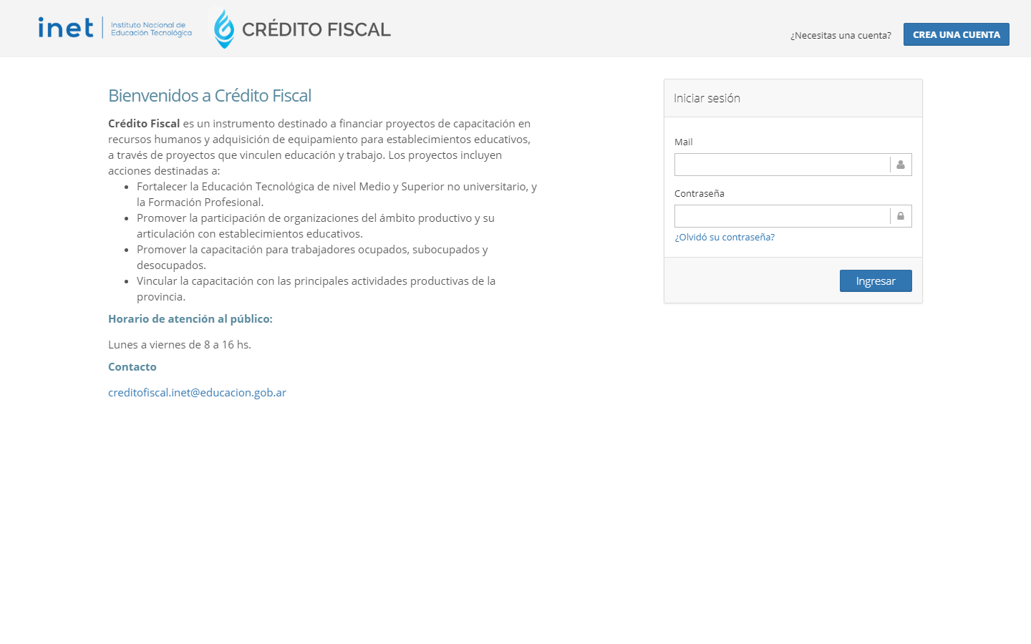

Slide 5
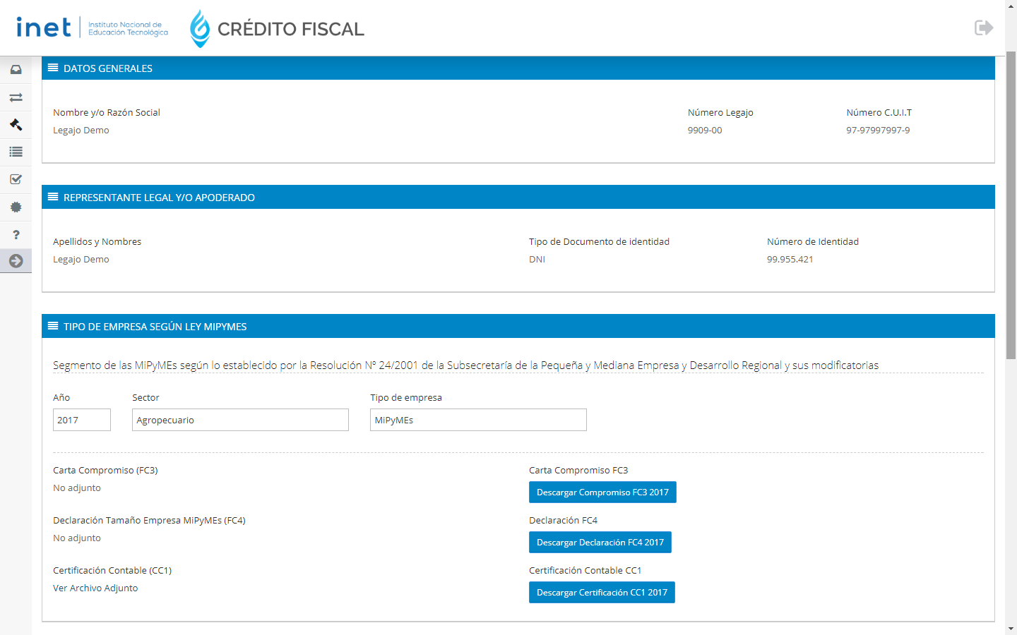

Slide 6
Cuál es el impacto de la participación en el programa?

Slide 10
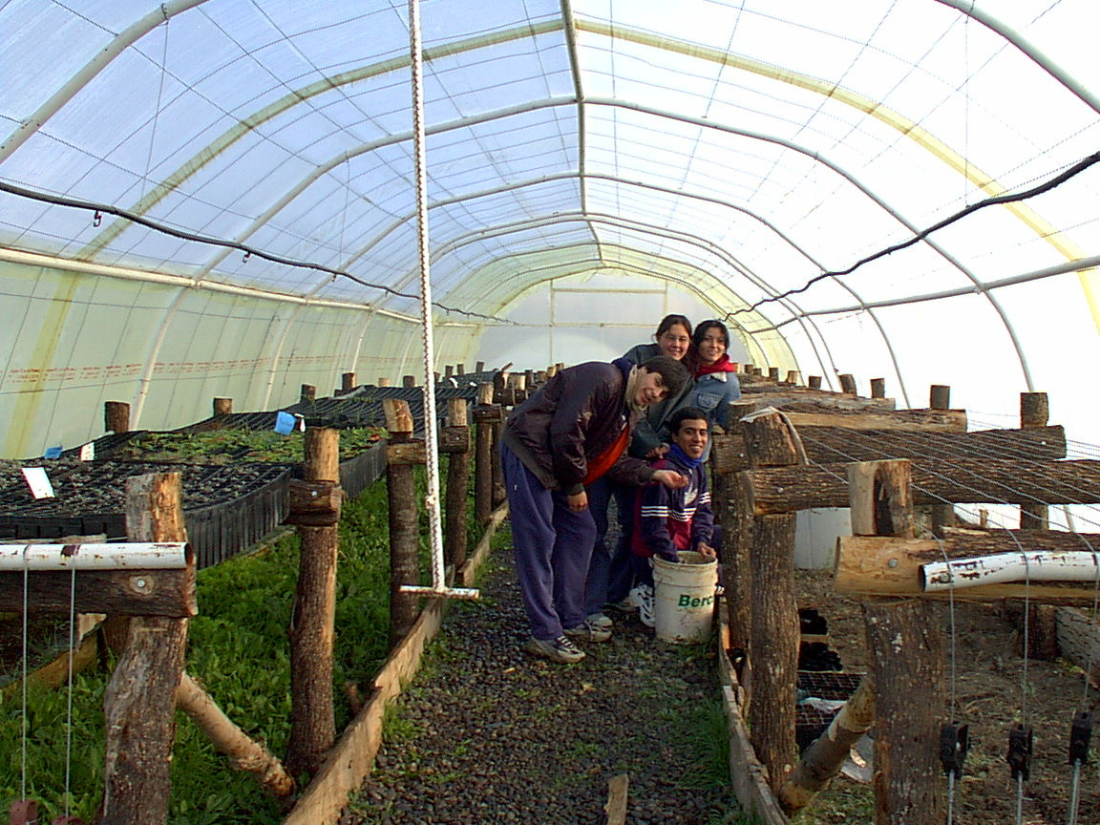
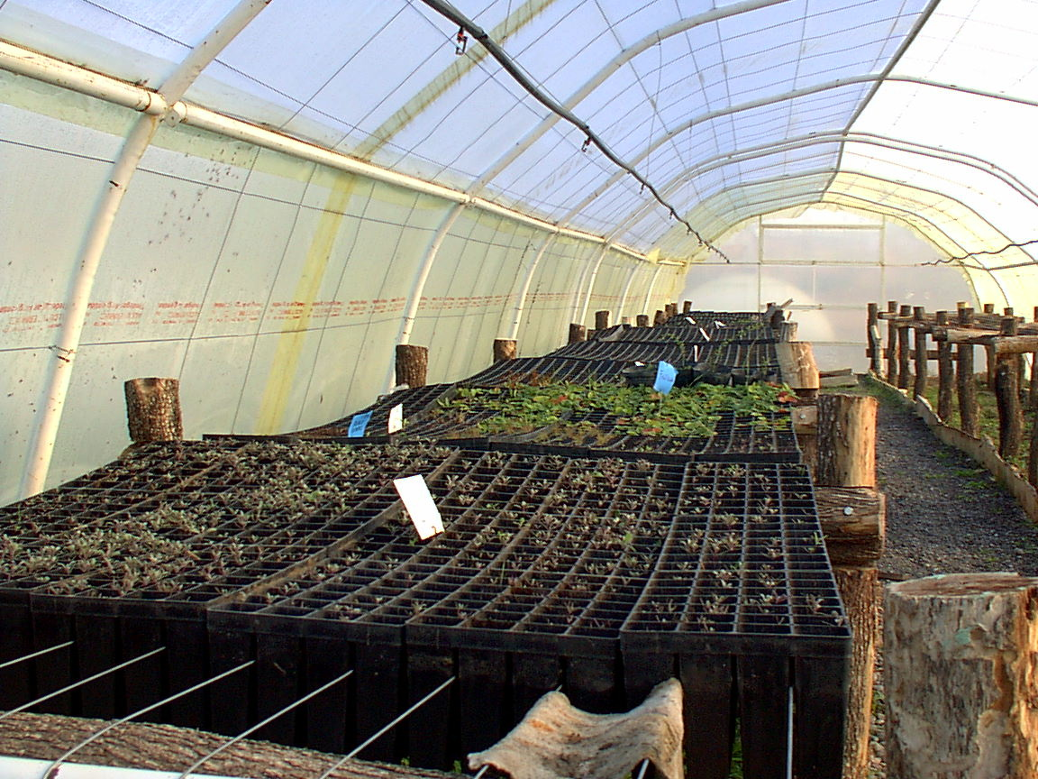
EXPERIENCIA EN INVERNADERO SOBRE PLANTAS NATIVAS.
RECUPERO Y MEJORAMIENTO DE SUELOS DEGRADADOS POR LA INDUSTRIA DEL PETROLEO

Slide 14
Quienes acompañaron al
Programa de Crédito Fiscal – Ley 22.317

Slide 15
Muchas Gracias!

